Slide 1

Leyendo y escribiendo Vamos aprendiendo
Lidera: Efraín Sánchez Alarcón
Docente Multigrado de la sede La Meseta
Institución Educativa Municipal Chillurco

Slide 2

C O N T E X T O | ¿Quiénes somos?
 | Caracterización Geográfica Ubicación: Institución de carácter rural, situada 15 km al occidente del casco urbano de Pitalito, al sur del Corregimiento de Chillurco. Composición: Es una entidad multisede compuesta por siete (7) sedes “Chillurco (Principal), Las Granjas, El Pedregal, La Pradera, La Meseta, Barsaloza y Risaralda”. 2. Cobertura y Estructura Población: Atiende a una población que oscila entre 315 y 340 estudiantes. Niveles: Ofrece educación desde los niveles de preescolar hasta educación media. Organización: Su operación se basa en los cuatro componentes de gestión “Directivo, Académico, Administrativo y Comunitario”.

Slide 3

O B J E T I V O S | Objetivo General: Fomentar hábitos lectores a través del gusto por la literatura infantil y juvenil.
 | Objetivos específicos: 1. Formar integralmente a los estudiantes a través de la lectura como medio para el conocimiento científico, el aprovechamiento del entorno local y la innovación pedagógica. 2. Fomentar la conexión con la naturaleza y la promoción de la vida mediante la selección de textos literarios, científicos y ambientales que acercan a los estudiantes al respeto y cuidado del medio ambiente. 3. Contribuir a la formación de ciudadanos que aprenden a leer el mundo y escribir su realidad, desarrollando competencias comunicativas que fortalecen la vida en comunidad.

Slide 4

F U N D A M E N T A C I Ó N | La experiencia está articulada al PEI. Este proyecto inició en el año 2015, se ha implementado como una estrategia sostenida que motiva y crea hábitos lectores en la educación básica primaria.
 | Ampliar puntos de articulación con misión, visión, valores y principios: Ha demostrado ser eficaz al mejorar las competencias comunicativas, escritoras y lectoras de los estudiantes, generando un impacto positivo en su rendimiento académico. Se reconoce como un ejemplo de cómo las prácticas pedagógicas innovadoras pueden transformar los procesos de enseñanza-aprendizaje, convirtiéndose en parte de la identidad institucional. Aporta a la construcción de aprendizajes significativos, ya que los estudiantes no solo leen, sino que también producen textos, comparten sus experiencias y aplican lo aprendido en su vida escolar y cotidiana.

Slide 5

P E R T I N E N C I A | Responde a situaciones contextuales o problemáticas locales, que son explicitadas y documentadas con sus causas: El Plan Lector responde a la problemática identificada en la institución: los niños no tenían hábito lector ni suficiente comprensión, lo cual afectaba su rendimiento académico. Esta situación, propia del contexto local y del aula multigrado, fue documentada y analizada, y el plan se diseñó como una estrategia pedagógica para motivar la lectura, mejorar la comprensión y fortalecer la producción escrita.

Slide 6

C O N S I S T E N C I A | Articula la fundamentación, el contexto, la metodología y los resultados esperados, a partir de la autorreflexión y la autocrítica. El plan articula su fundamentación teórica (la lectura como base del aprendizaje), el contexto institucional (aulas multigrado y diversidad de estudiantes), la metodología (lecturas guiadas, escritura creativa, círculos de lectura y trabajo colaborativo) y los resultados esperados (mejora en hábitos lectores, comprensión y rendimiento académico). además, se ajusta permanentemente mediante la autorreflexión y la autocrítica de docentes y directivos en el plan de mejoramiento.

Slide 7

1. Pasa tu tiempo, Periódico Escolar Anuario. Esta buena práctica inició en el año 2014, fue aprobada por el Consejo Directivo en el año 2016 y Opciones didácticas y pedagógicas; pág. 67 de 120
https://drive.google.com/file/d/1LE0IdmNpx3GeyysKLwXrQnuNfzp1DXI3/view
M A D U R E Z | Reflexiona sobre el tiempo de desarrollo, buscando fortalecerse durante los cambios de año lectivo mediante el análisis crítico de resultados y el tiempo invertido y fortalecimiento institucional. El plan lector se viene desarrollando desde 2015, consolidándose como una buena práctica pedagógica Institucional. Con cada año lectivo se han demostrado avances y aprendizajes, que se fortalecen gracias al análisis crítico de los resultados y al tiempo invertido en su implementación. Esta trayectoria evidencia su sostenibilidad y su capacidad de mejora continua, la participación de la biblioteca municipal y el programa PTA/FI 3.0.

Slide 8

E M P O D E R A M I E N T O | Involucra a maestros, directivos, padres, estudiantes y el sector productivo según sus roles y necesidades de participación, promoviendo el mejoramiento de la experiencia. El plan lector involucra activamente a toda la comunidad educativa. Maestros: orientan las actividades de lectura y escritura con estrategias innovadoras desde sus sedes. Directivos: acompañan, hacen seguimiento y garantizan recursos para su desarrollo. Padres de familia: apoyan desde el hogar fomentando hábitos lectores. Estudiantes: son protagonistas del proceso, compartiendo lecturas y producciones. PTA/FI 3.0: Programa de Tutorías para el Aprendizaje y la Formación IntegralTodos. Este trabajo conjunto promueve el mejoramiento de la experiencia y fortalece el sentido de pertenencia institucional.

Slide 9

 | Dispone de metodología, instrumentos y mecanismos de seguimiento, evaluación, registro y análisis pertinentes; organiza aprendizajes para su fortalecimiento. El plan lector cuenta con una metodología clara y con instrumentos que permiten sistematizar su desarrollo. Instrumentos: rúbricas, pruebas internas y externas. Mecanismos de registro: alrededor de 40 libros leídos y evaluaciones cualitativas. Seguimiento: informes por periodos. Fortalecimiento: cronograma anual, y actividades sugeridas. De esta manera, el plan asegura su mejora continua y el logro de los objetivos propuestos.
EVALUACIÓN Y SEGUIMIENTO

Slide 10

R E S U L T A D O S | A partir del análisis y sistematización:
 | El análisis y la sistematización obligan a replantear resultados a corto, mediano y largo plazo, impulsando la participación en convocatorias. Largo plazo: Se generan hábitos lectores y motivación hacia la lectura en los estudiantes. Mediano plazo: Se fortalece la comprensión lectora, la producción escrita y se mejora el rendimiento académico Corto plazo: Se forman estudiantes críticos, reflexivos y autónomos, capaces de aportar a la sociedad.

Slide 11

T R A N S F E R E N C I A | Reorganiza instrumentos y mecanismos para dar a conocer la experiencia a otros establecimientos: propuesta, desarrollo, metodología y resultados. El plan lector reorganiza sus instrumentos y mecanismos para compartir la experiencia con otros establecimientos educativos. A través de la socialización anual de las experiencias significativas convocadas por la Secretaria de Educación y su evaluación constante por ella.

Slide 12

S O S T E N I B I L I D A D | Amplía la participación de la comunidad educativa mediante espacios de retroalimentación, socialización y validación como mecanismo de sostenibilidad institucional. La sostenibilidad del plan lector se garantiza mediante la participación activa de toda la comunidad educativa: estudiantes, docentes, directivos, padres de familia y planes de mejoramiento, apoyo de la Secretaria de Educación Municipal y PTA/FI.

Slide 13

I N N O V A C I Ó N | El plan lector se proyecta como una experiencia innovadora, pues no solo fortalece la lectura y la escritura, sino que integra estrategias colaborativas en aulas multigrado y promueve la creatividad en los estudiantes. Gracias a ello, puede trascender como un proyecto de investigación o acción pedagógica que aporte nuevo conocimiento en el campo de la didáctica de la lectura.

Slide 14
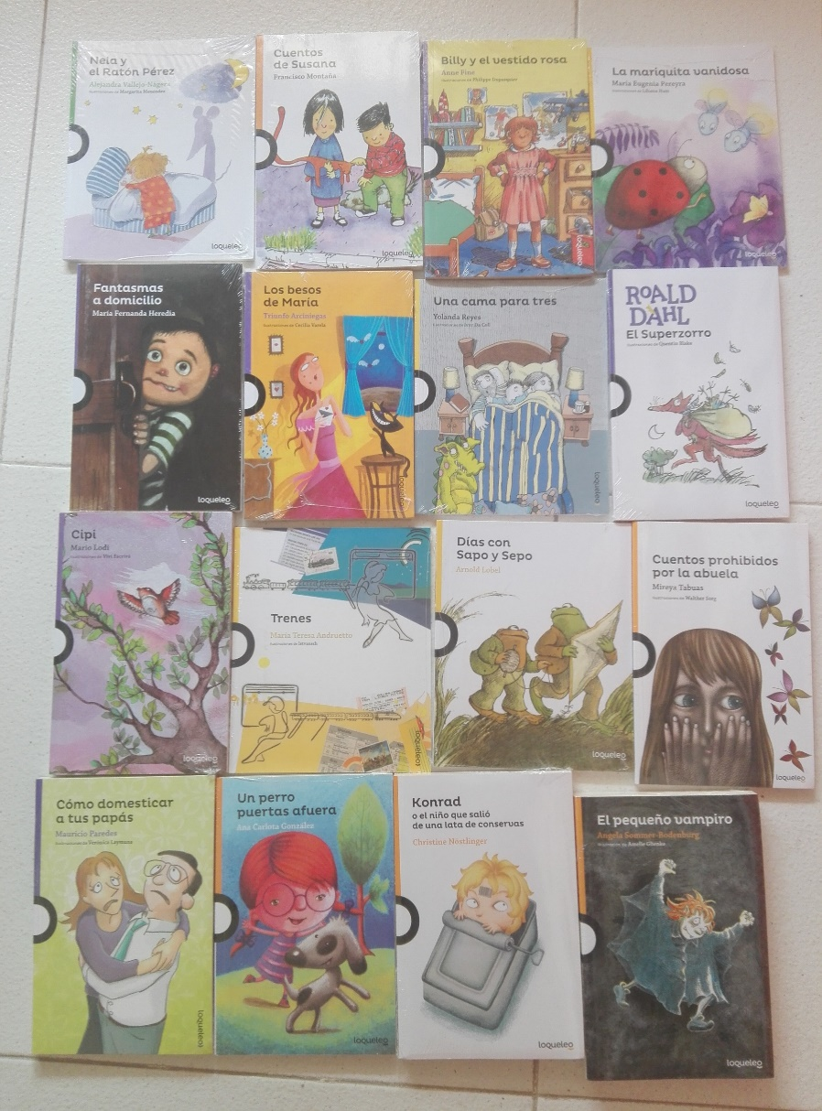
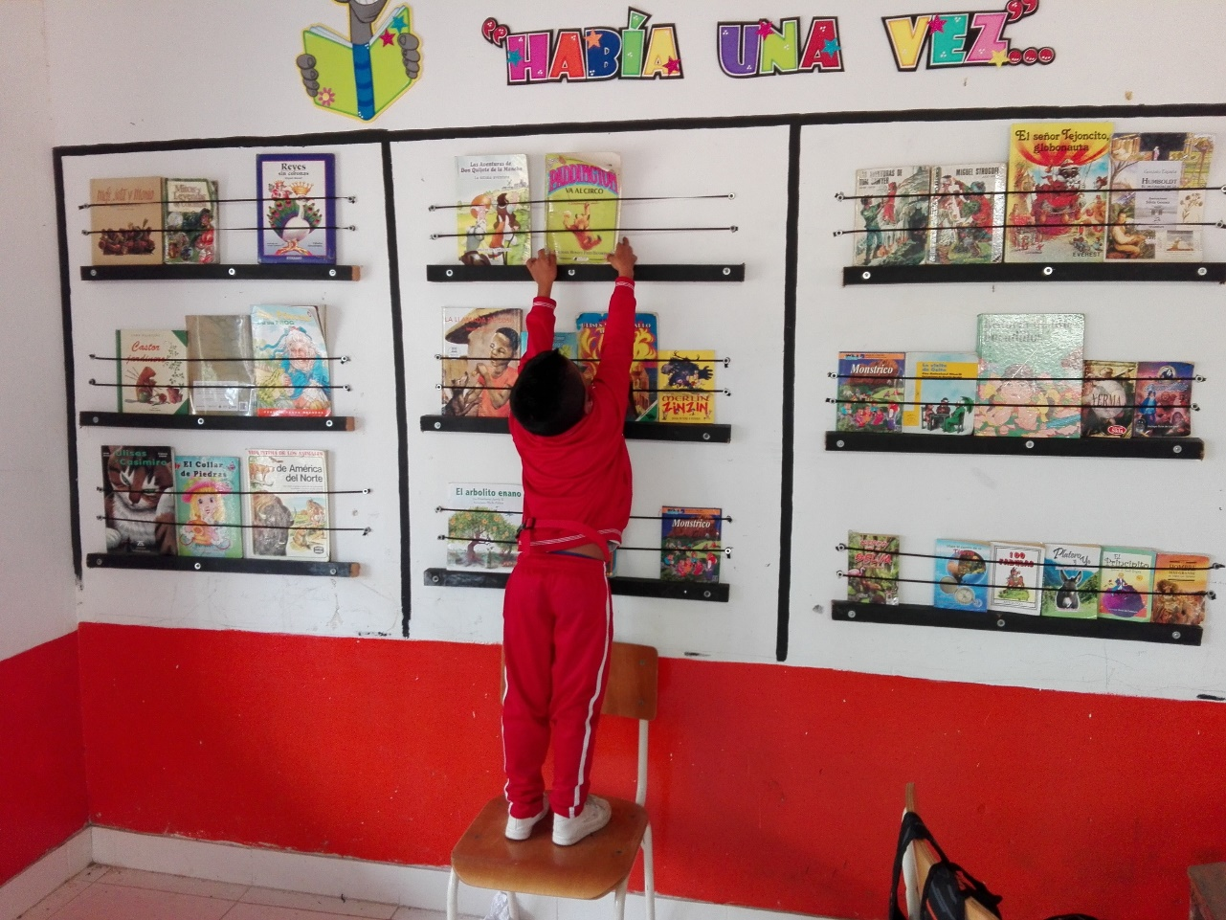
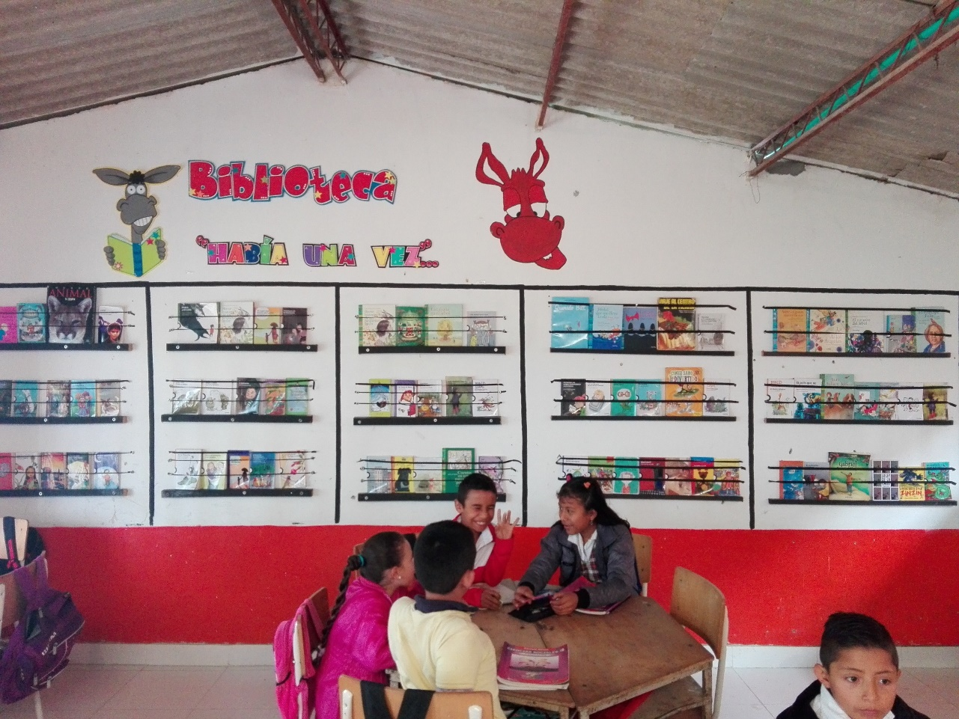
A N E X O S | Se presentan algunas evidencias fotográficas

Slide 15
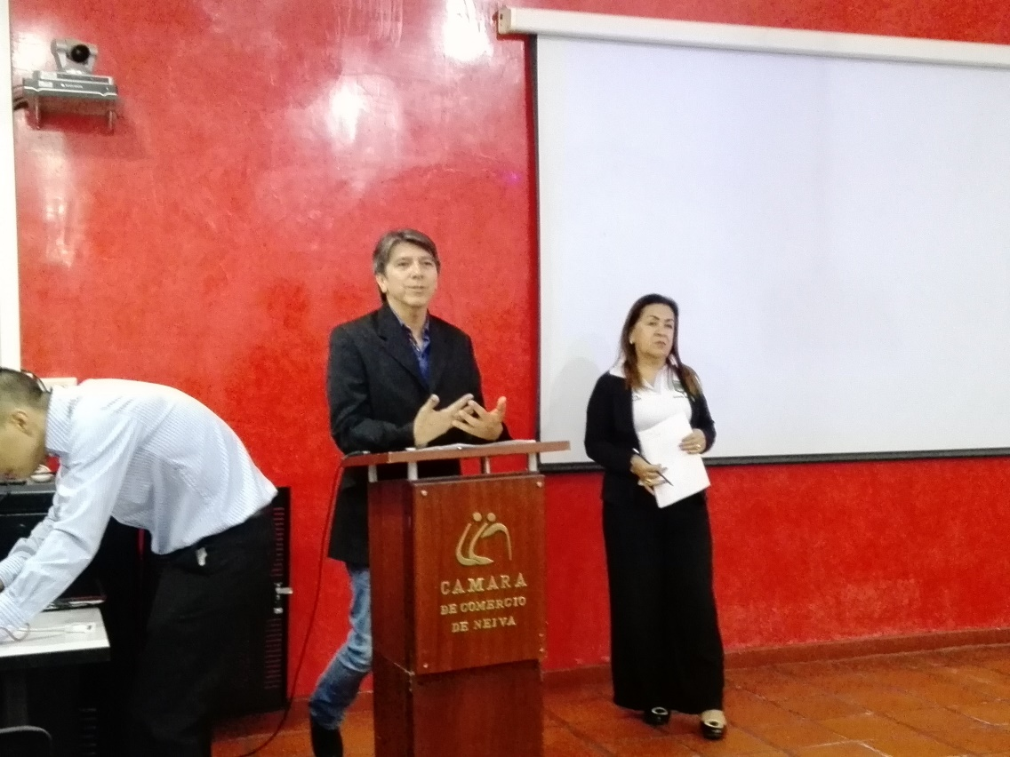
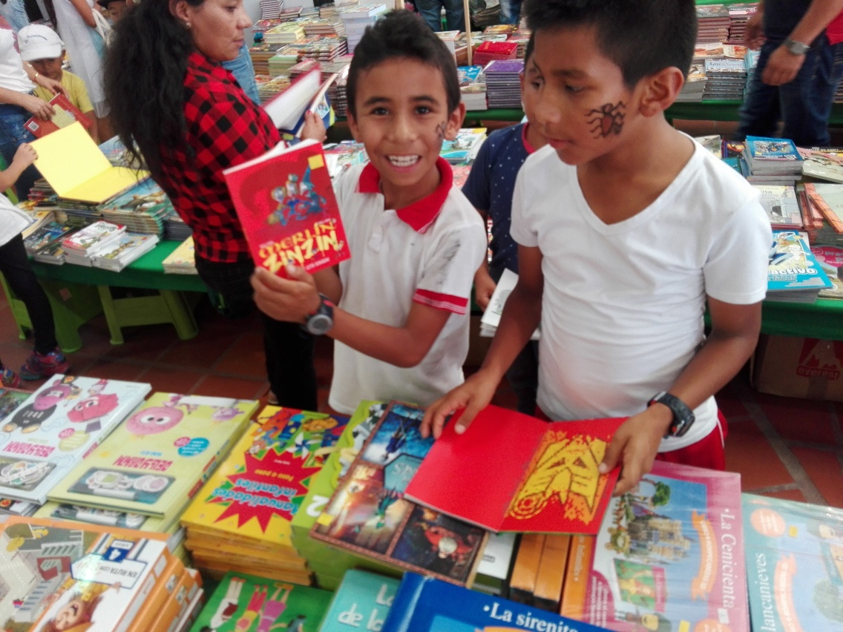
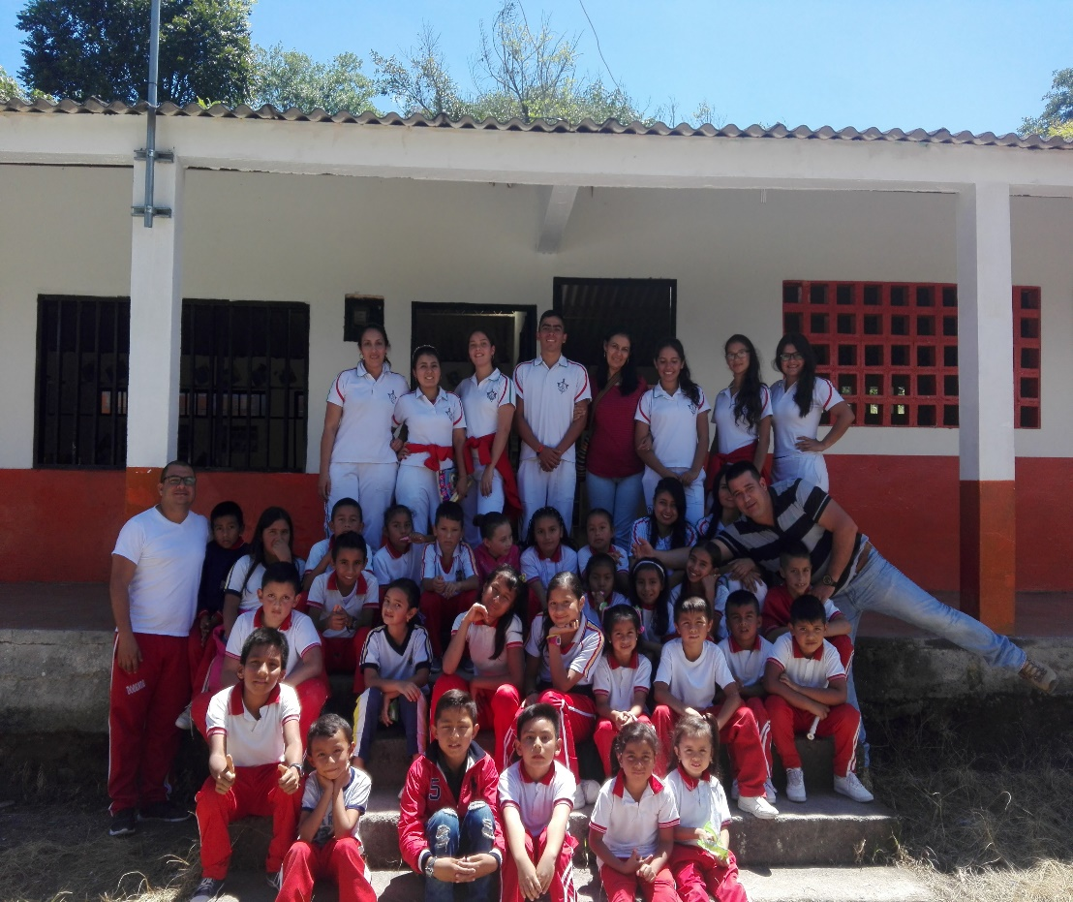
A N E X O S | Se presentan algunas Evidencias fotográficas

Slide 16
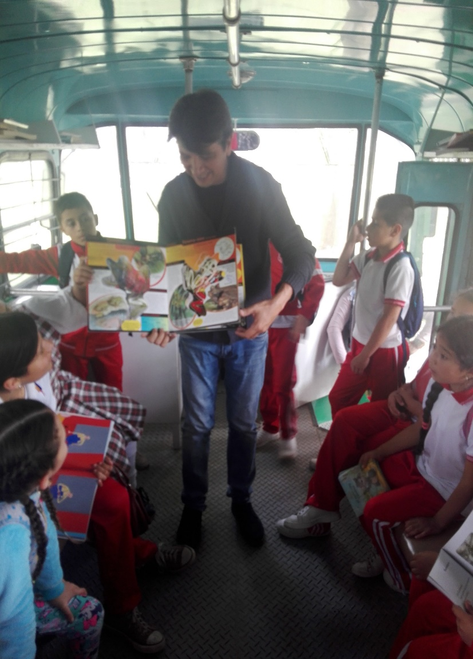
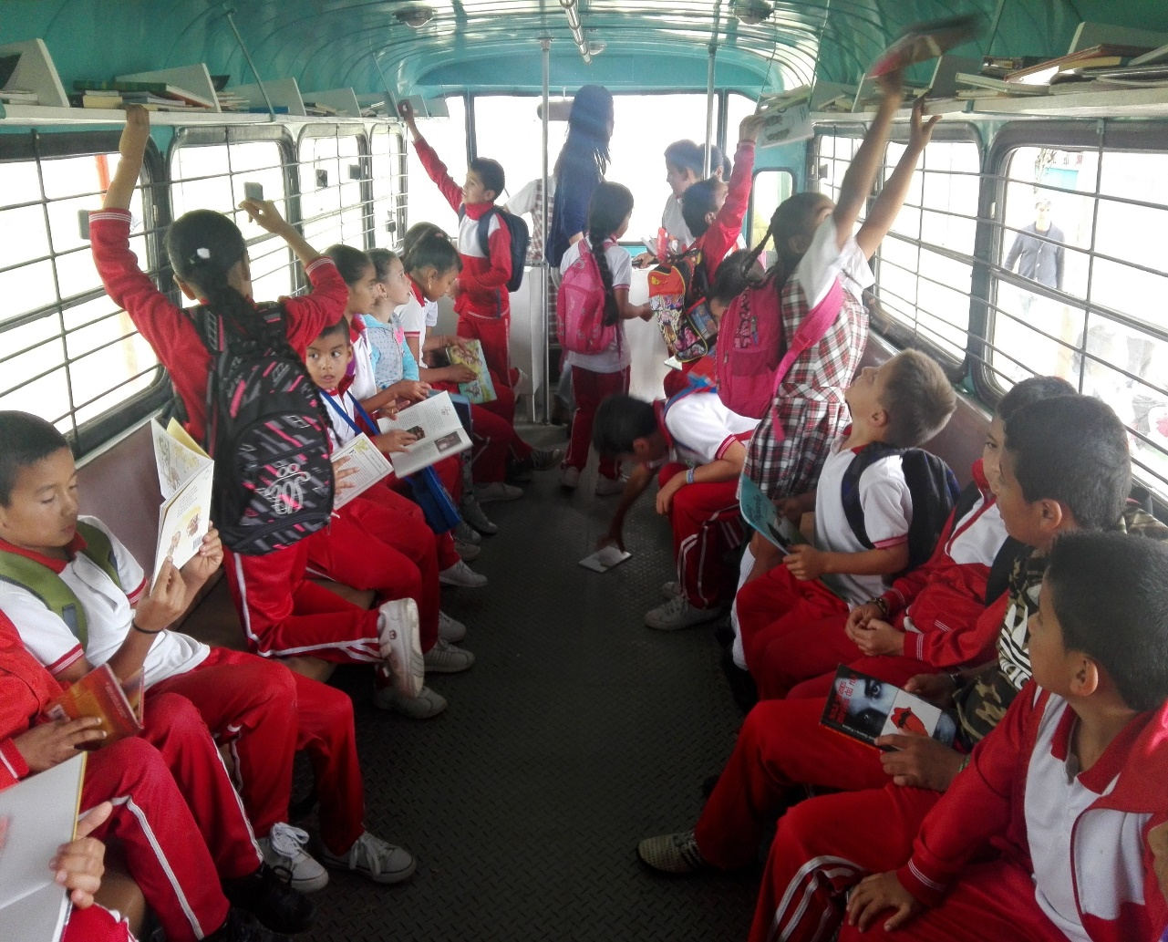
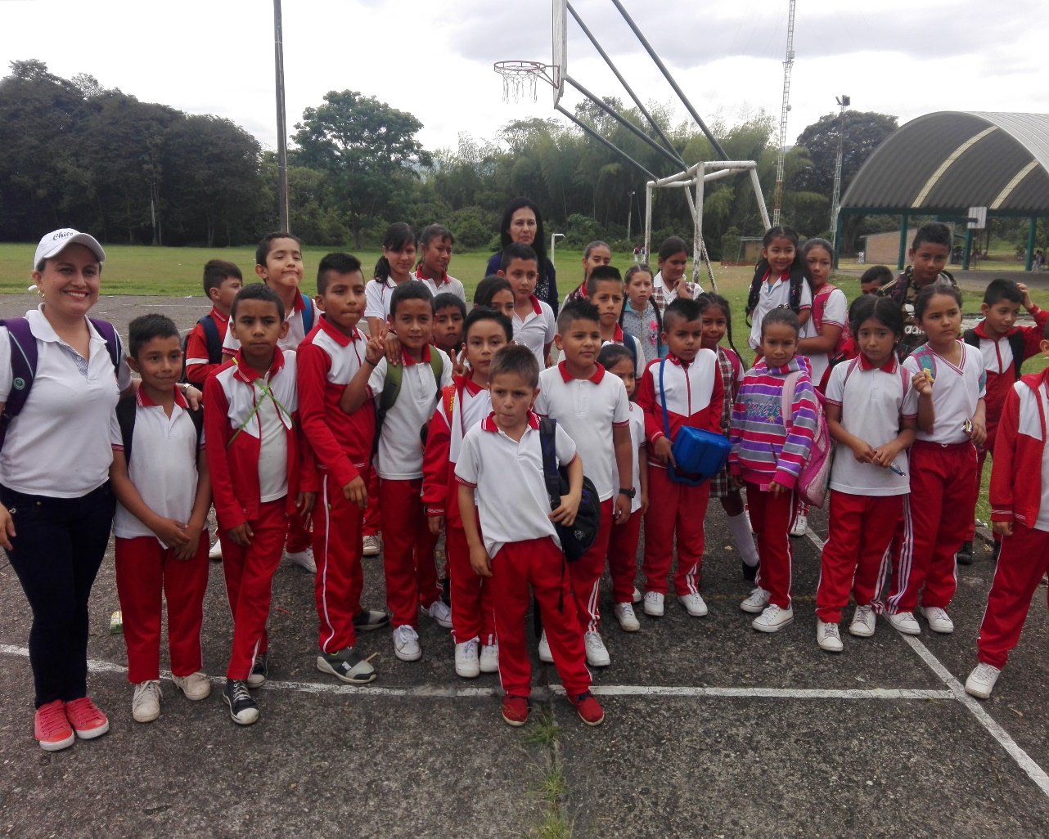
A N E X O S | Se presentan algunas evidencias fotográficas

Slide 17
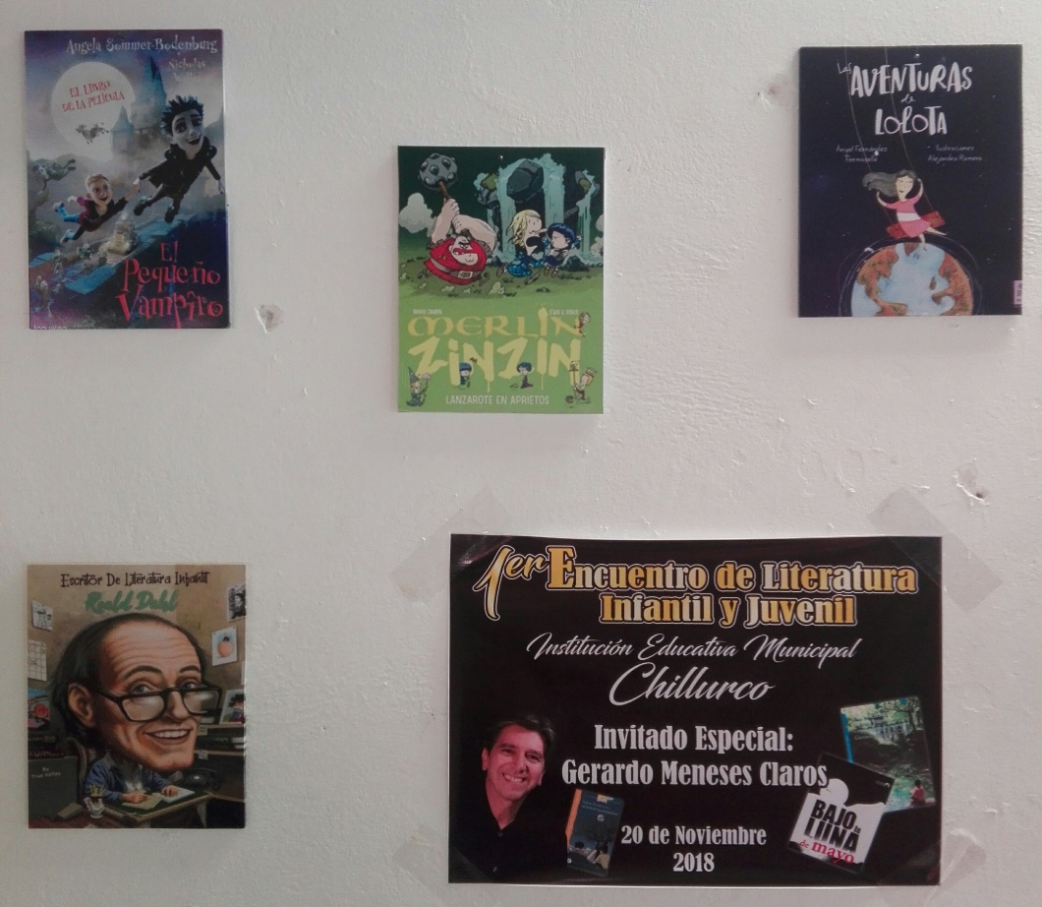
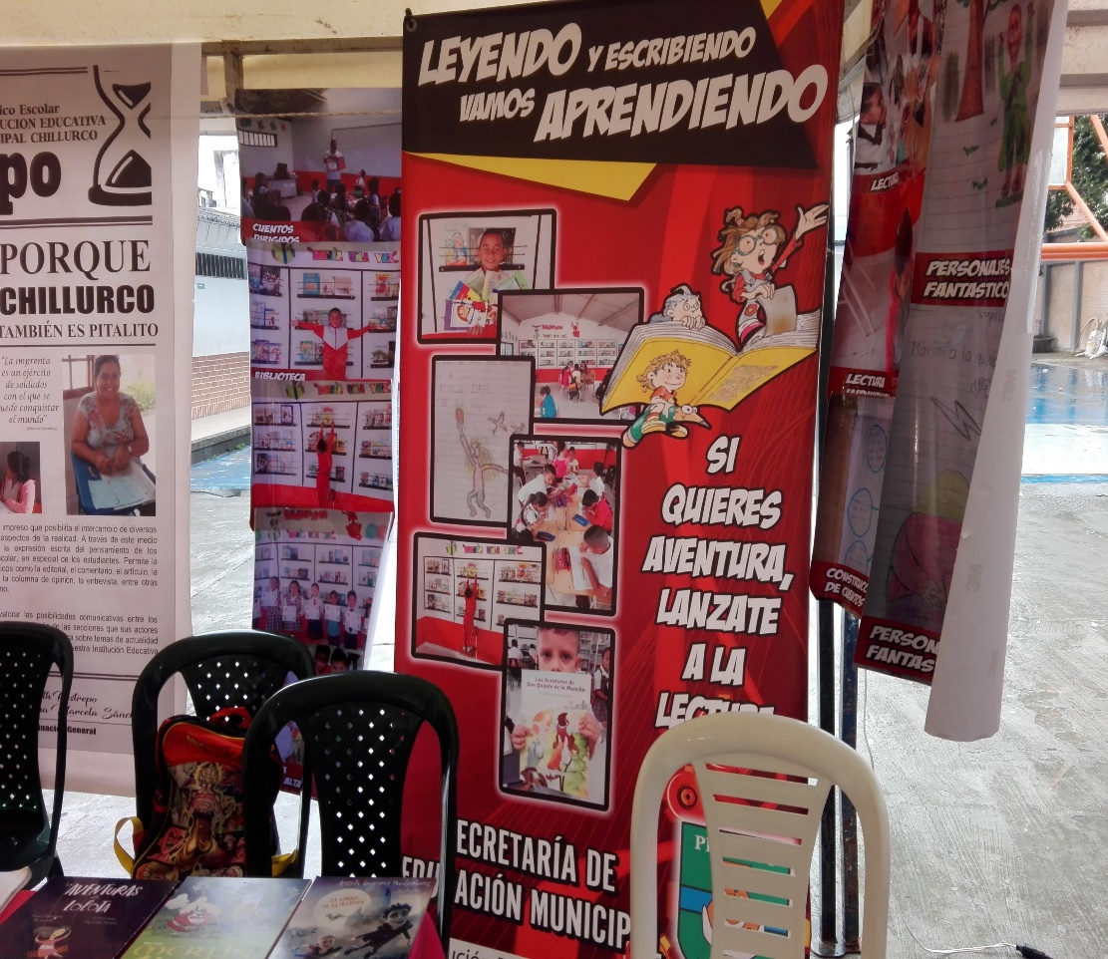
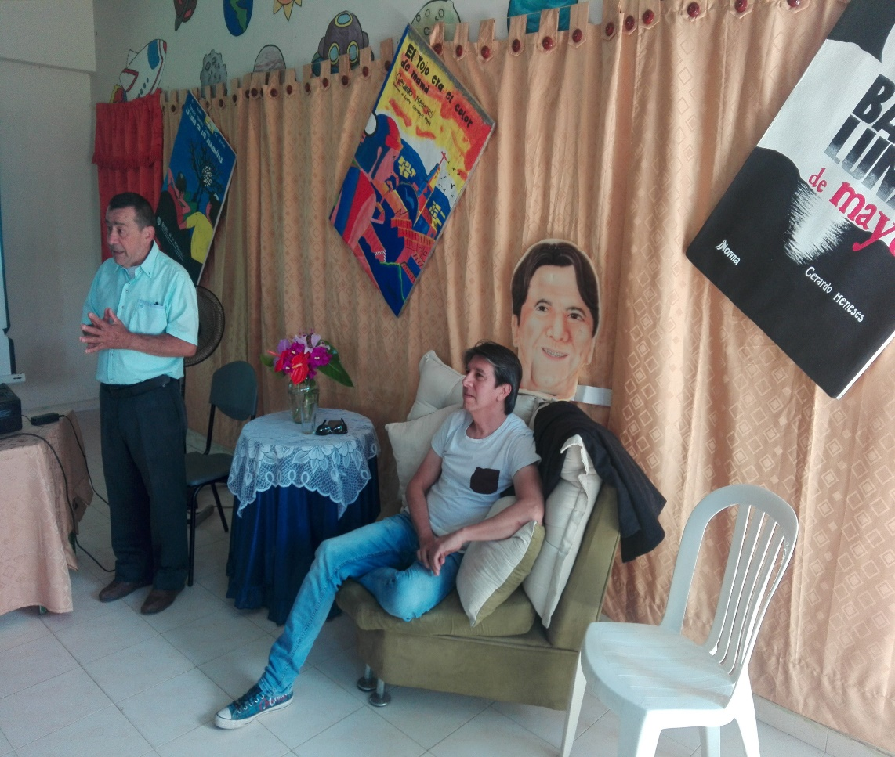
A N E X O S | Se presentan algunas Evidencias fotográficas

Slide 18
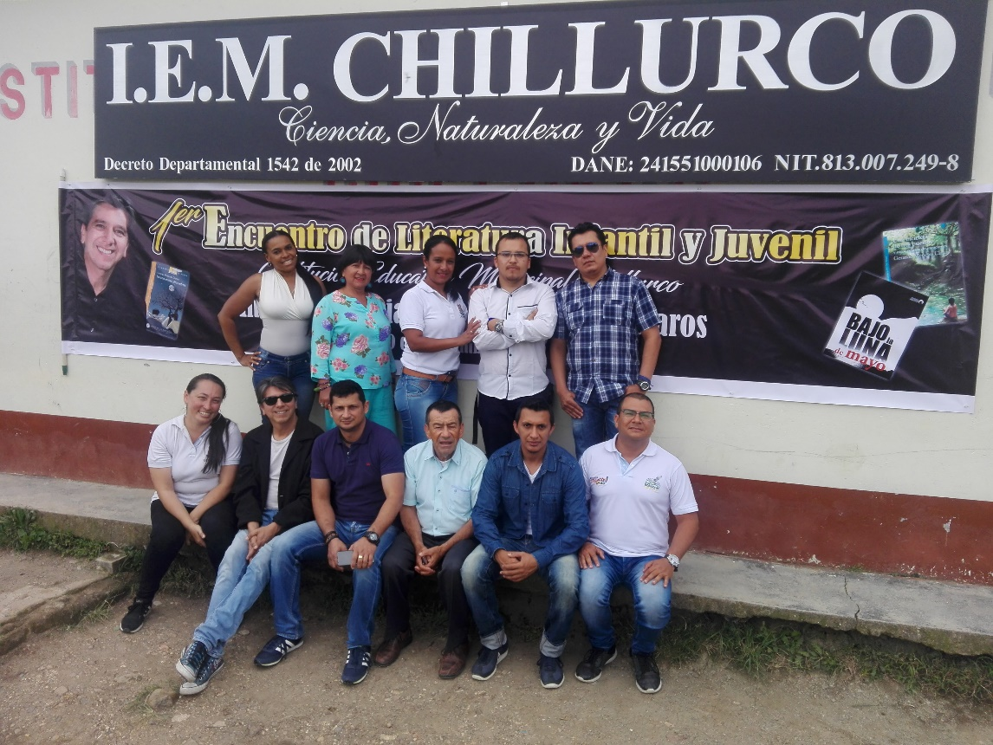
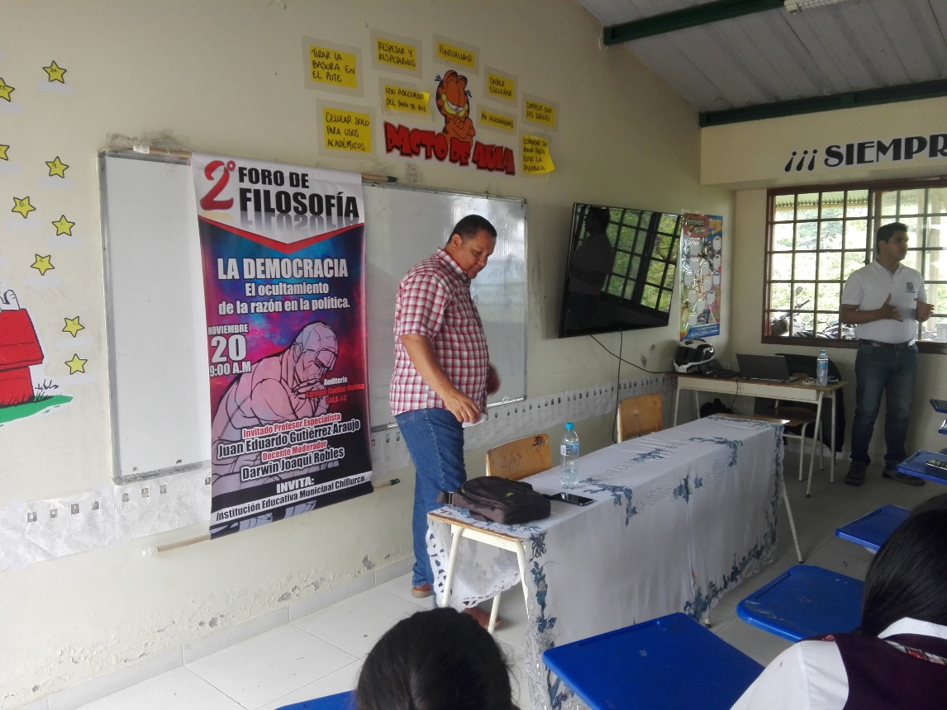
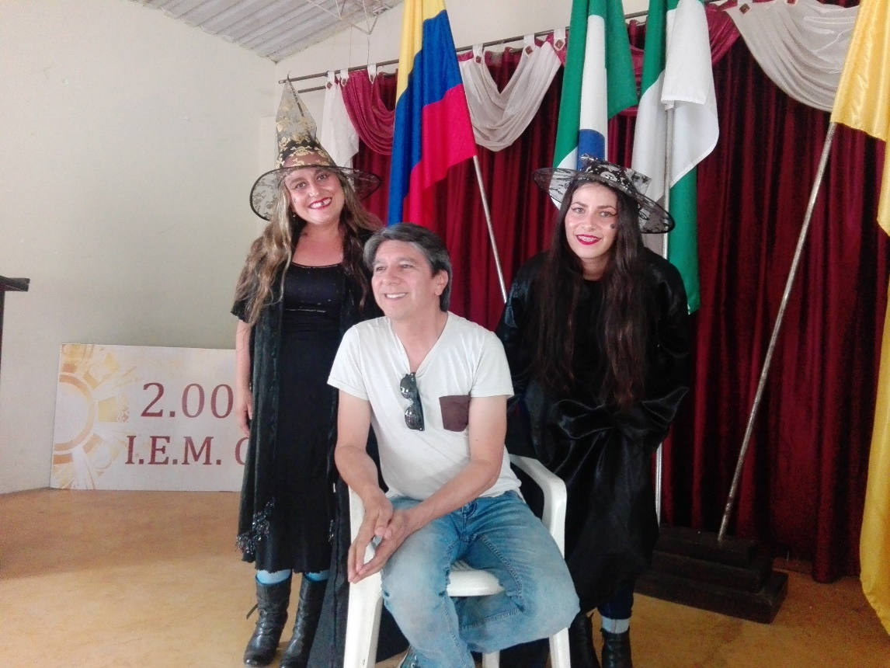
A N E X O S | Se presentan algunas Evidencias fotográficas

Slide 19
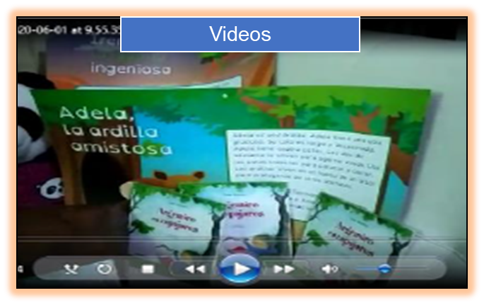

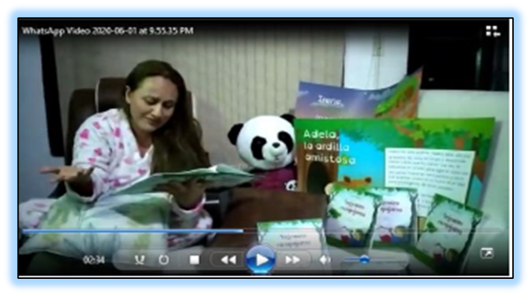
A N E X O S | Se presentan algunas Evidencias fotográficas

Slide 20
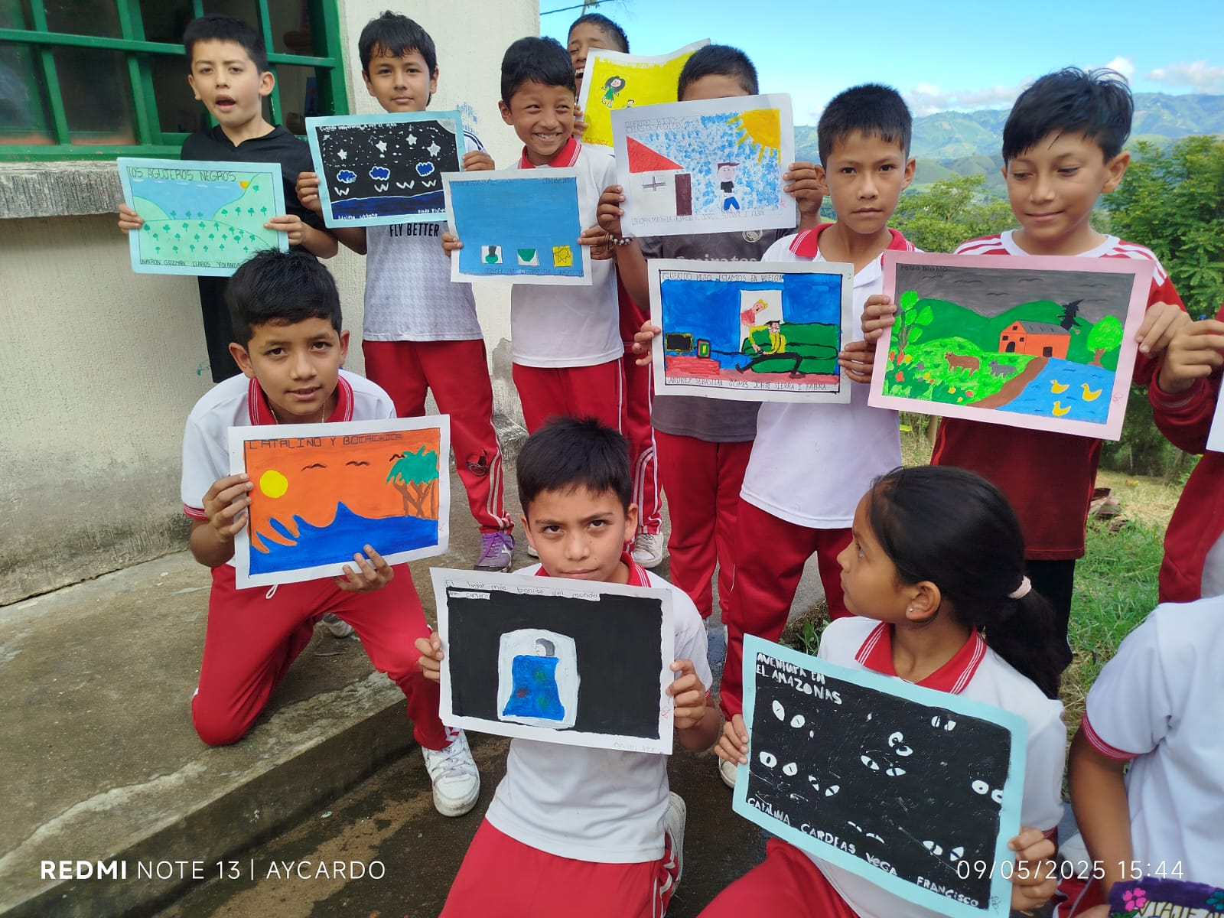
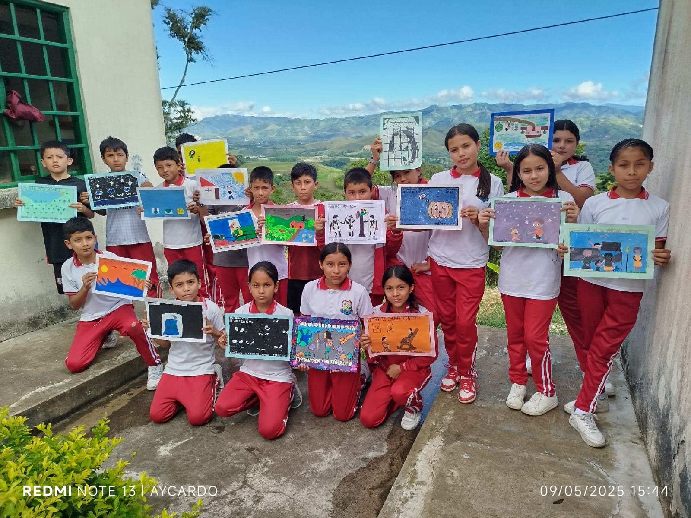
A N E X O S | Se presentan algunas Evidencias fotográficas

Slide 21
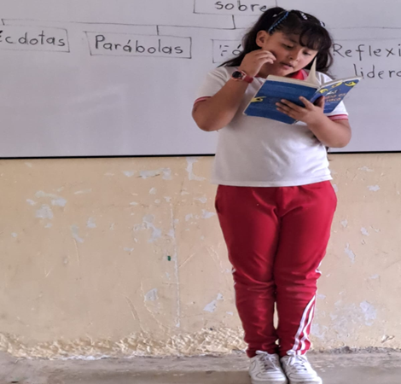
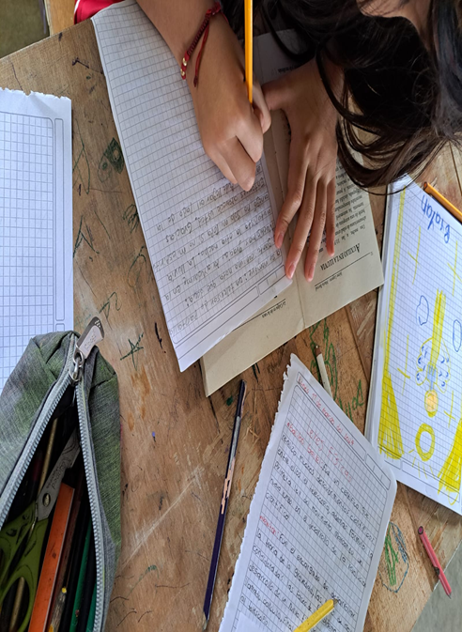
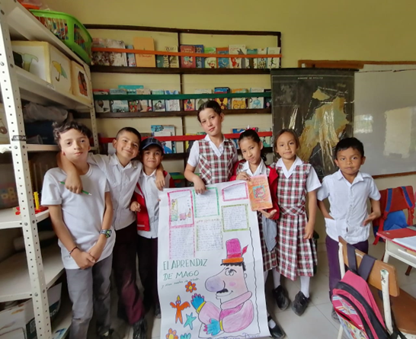
A N E X O S | Se presentan algunas Evidencias fotográficas

